Slide 1
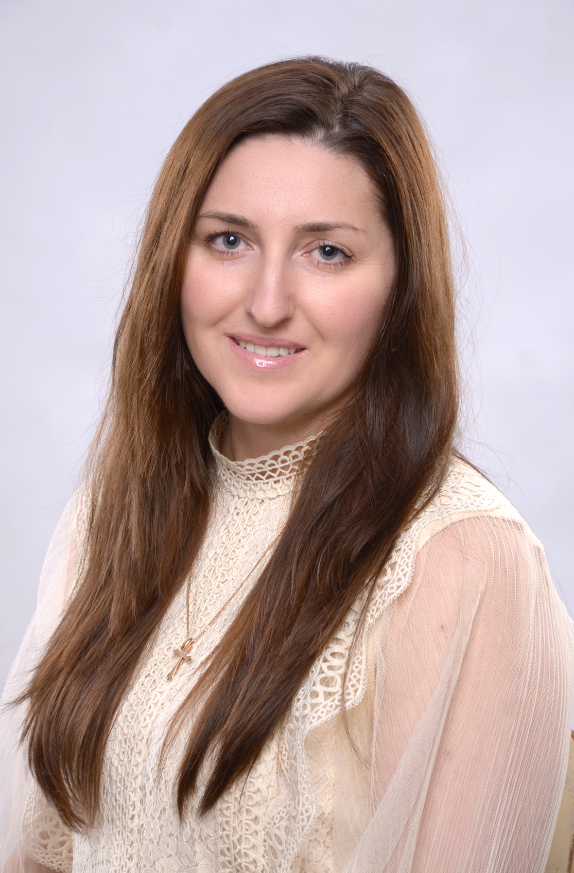
ВСП «Ужгородський торговельно – економічний фазовий коледж Державного торговельно – економічного університету»
Портфоліо
педагогічної діяльності
викладача
економічного коледжу
Барчик Ірини Василівни

Slide 2
Дата народження 16 березня 1990 року
Освіта вища
Що закінчила - ТзОВ «Вищий
навчальний заклад
Східно-європейський
слов'янський університет»
№ диплома, дата В15 № 191548 2015рік
видачі бакалавр з фінансів і
спеціальність за кредиту;
дипломом - Державний вищий
навчальний заклад
«Ужгородський національний
університет»
М18 № 003841 2018рік
магістр з економіки.

Slide 3
Педагогічний стаж роботи 1 рік
Категорія: викладач
Курси підвищення кваліфікації
пройшла в 2024 році.

